Slide 1





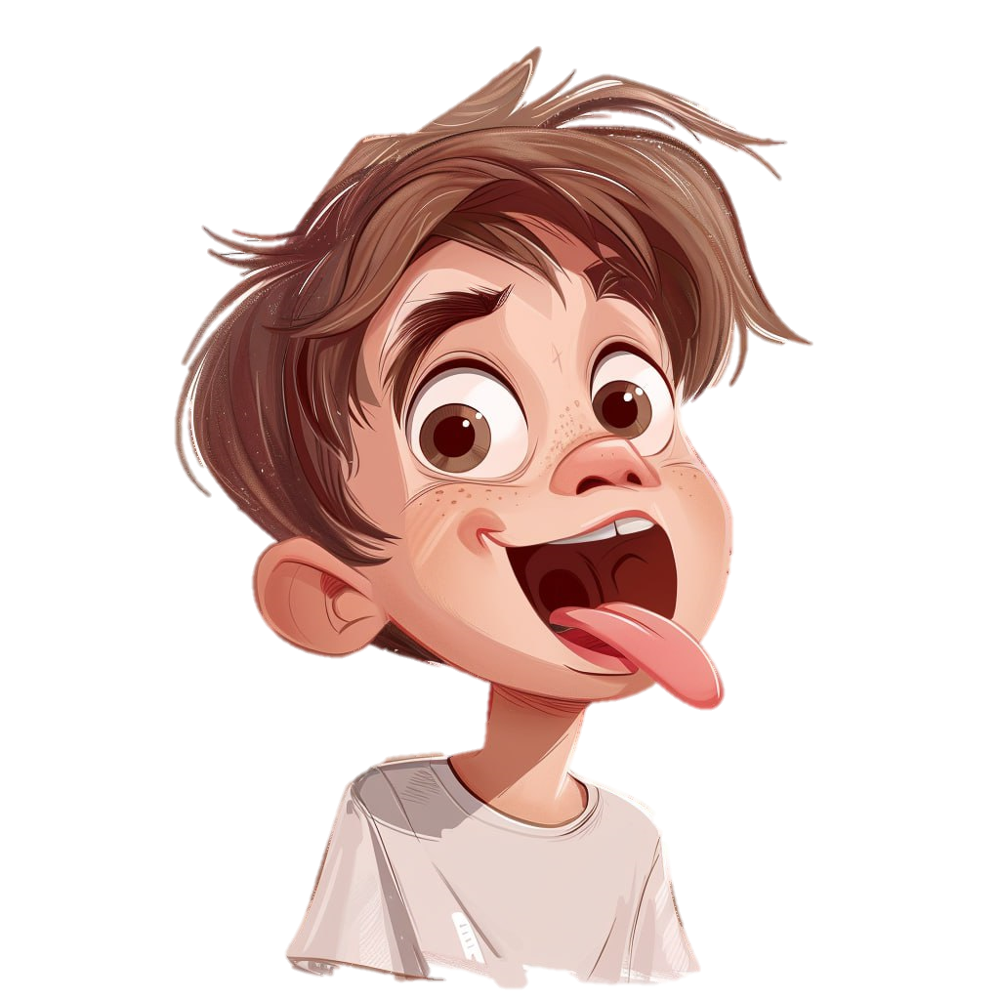
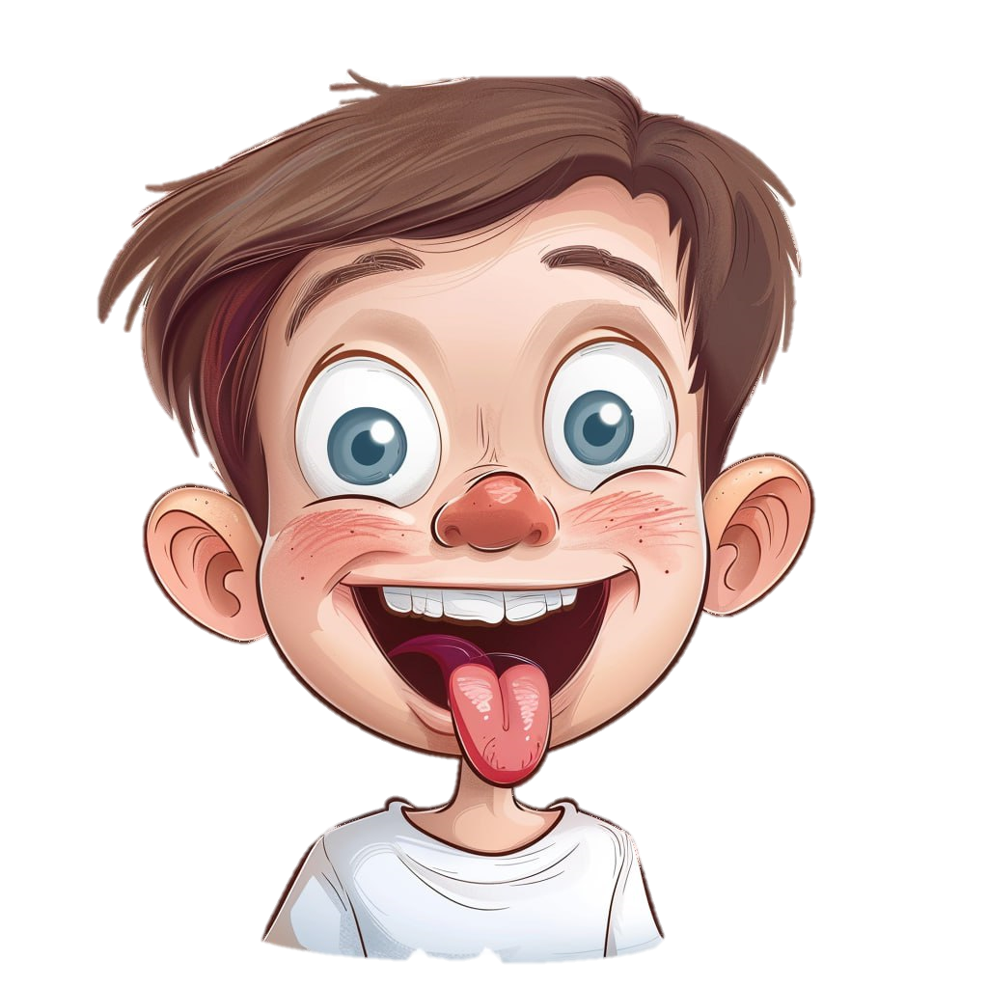
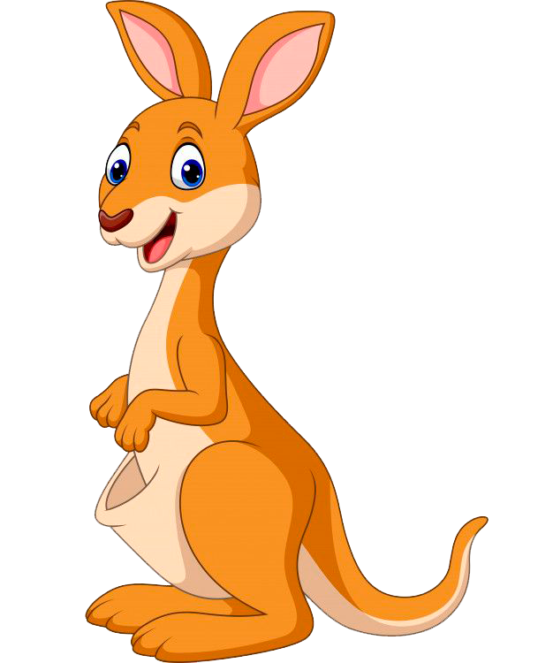





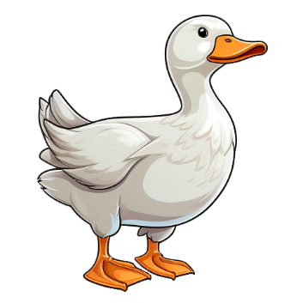
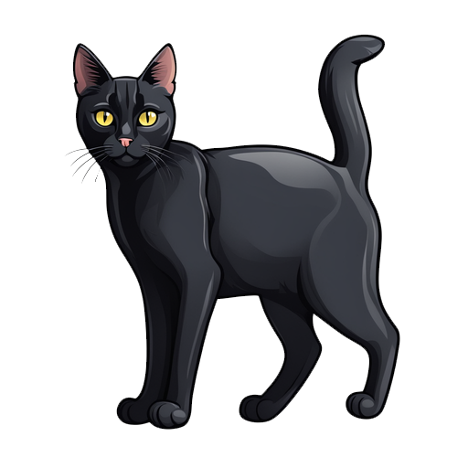
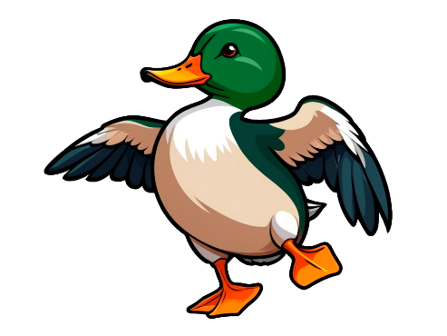


Уплывает - уплывают
Летит - летят
Подплывает - подплывают
Плывет - плывут
Спит - спят
Дразниться - дразнятся
Ведёт - ведут
Идёт - идут
Прыгает - прыгают
Идёт - идут

